Slide 1
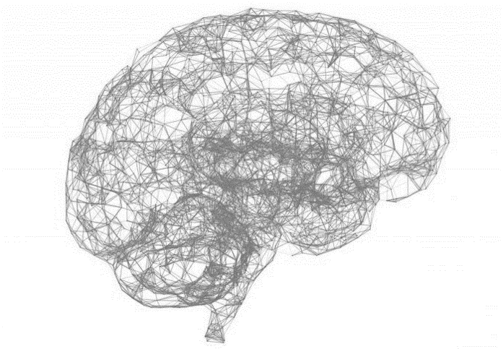
Intelligens, familiebaggrund og uddannelses- og erhvervsforløb
Ph.d.-projekt
Emilie Hegelund
Institut for Psykologi
København: 3. februar 2020

Slide 2
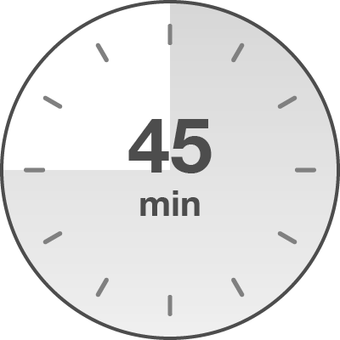
Program
Baggrund
Studie I: Intelligens og mislykkede uddannelses- og erhvervsforløb
Studie II: Modificerende betydning af familiens sociale baggrund
Studie III: Betydning af familiære faktorer i barndommen
Studie IV: Uddannelse og intelligens
Studie V: Skolepræstation som moderator af intelligens
Opsummering

Slide 3
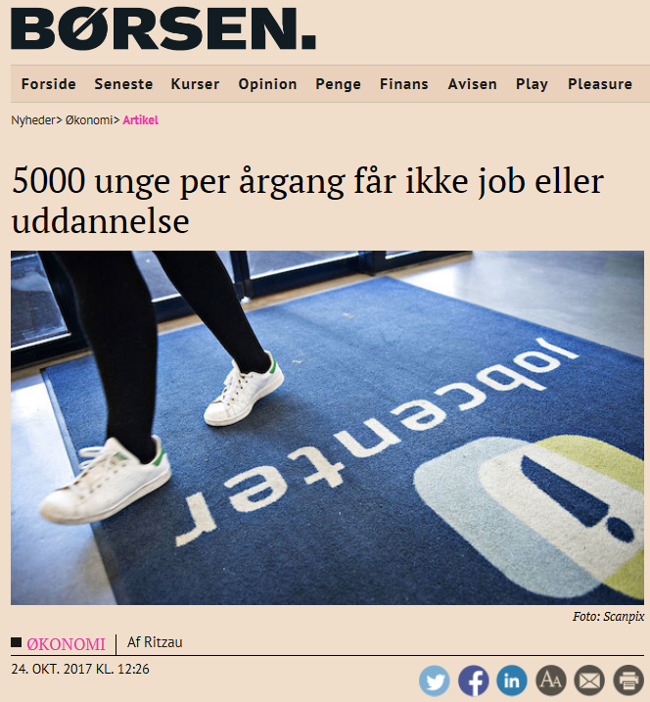
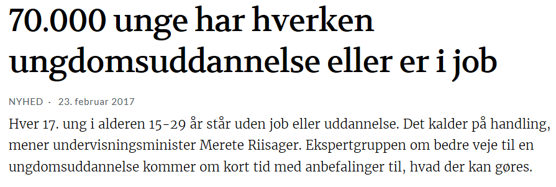
Baggrund
Baggrund
Studie I
Studie II
Studie III
Studie IV
Studie V
Opsummering

Slide 4
Formål
At undersøge sammenhængen mellem intelligens, familiebaggrund og uddannelses- og erhvervsforløb blandt unge
Baggrund
Studie I
Studie II
Studie III
Studie IV
Studie V
Opsummering

Slide 5
Baggrund
Studie I
Studie II
Studie III
Studie IV
Studie V
Opsummering

Slide 6
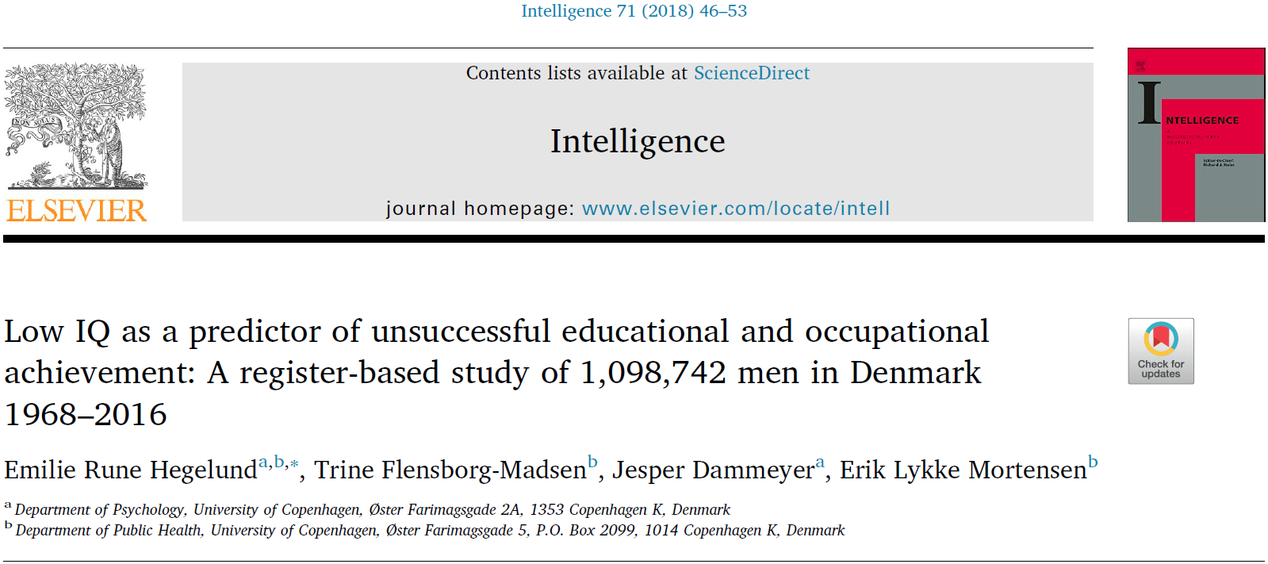
Studie I
Baggrund
Studie I
Studie II
Studie III
Studie IV
Studie V
Opsummering

Slide 7
Studie I – Materiale og metoder
Studiepopulation
Alle danske mænd, som er født siden 1950 og har været til session i perioderne 1968-1984 og 1987-2015 (N = 1.098.742)
Baggrund
Studie I
Studie II
Studie III
Studie IV
Studie V
Opsummering

Slide 8
Studie I – Materiale og metoder
Variable
Intelligens
Mislykkede uddannelsesforløb
Intet afgangsbevis fra folkeskolen
Ingen ungdomsuddannelse (25 år)
Ingen erhvervskompetencegivende uddannelse (30 år)
Antal afbrudte uddannelser (30 år)
Mislykkede erhvervsforløb
NEET – not in employment, education or training (30 år)
Arbejdsmarkedstilknytning (30 år)
Bruttoindkomst (30 år)
Baggrund
Studie I
Studie II
Studie III
Studie IV
Studie V
Opsummering

Slide 9
Studie I – Materiale og metoder
Statistiske metoder
Multivariate regressionsanalyser
Binær logistisk regression
Neg. binomial regression
Median regression
Multipel imputering af manglende data
Korrektion for intra-cluster afhængighed
Baggrund
Studie I
Studie II
Studie III
Studie IV
Studie V
Opsummering

Slide 10
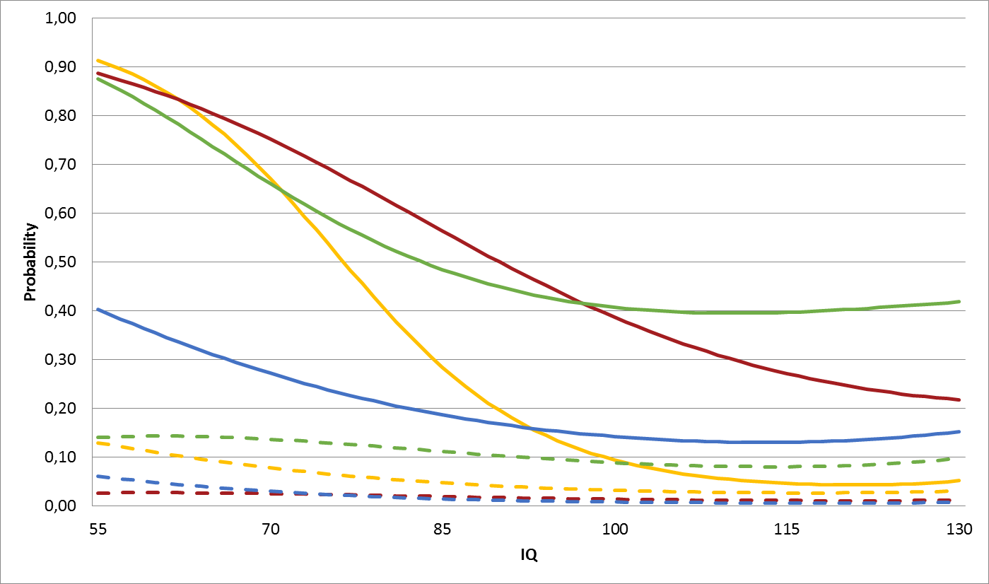
Studie I – Resultater
Fig. 1. Sandsynlighed for mislykkede uddannelses- og erhvervsforløb ift. IQ
Baggrund
Studie I
Studie II
Studie III
Studie IV
Studie V
Opsummering

Slide 11
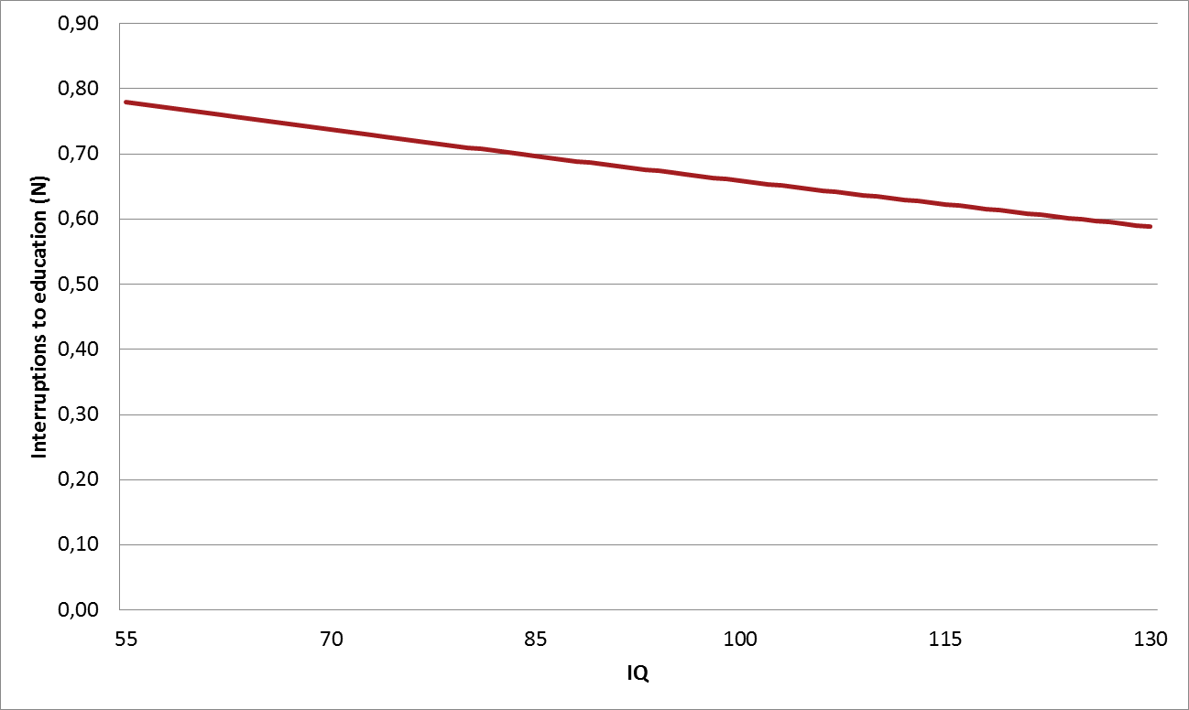
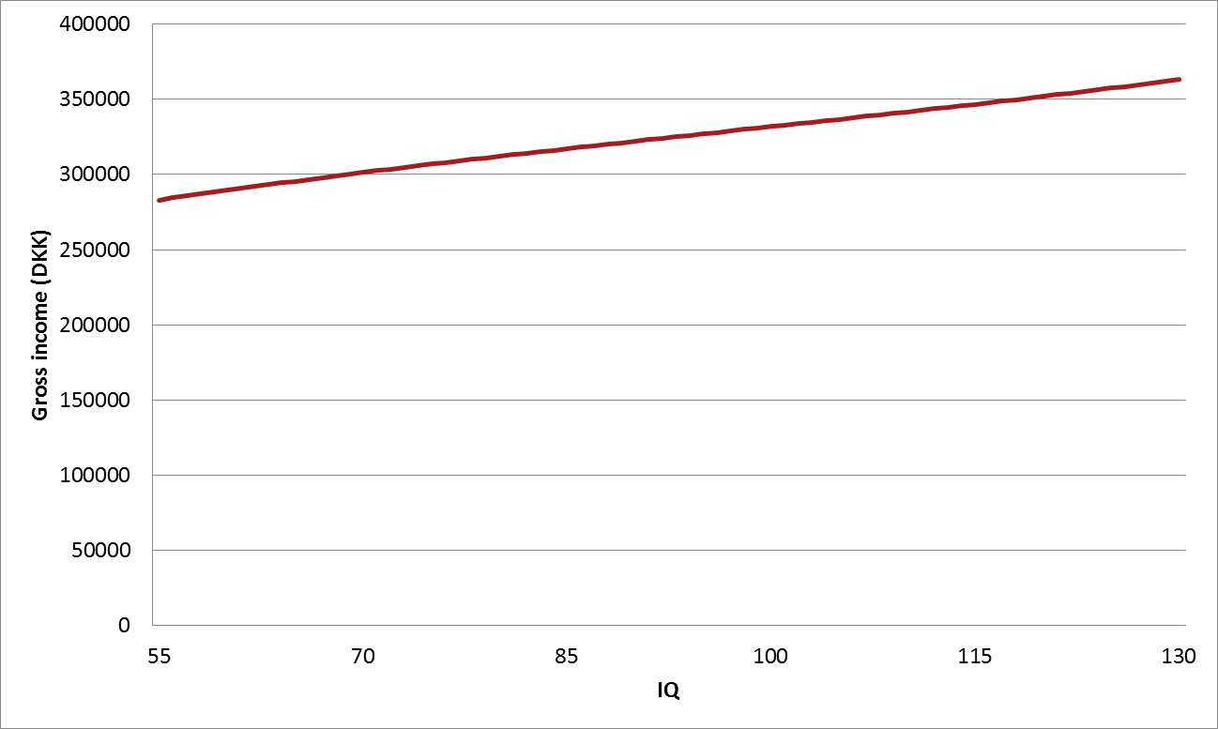
Studie I – Resultater
Fig. 2. Antal afbrudte uddannelser ift. IQ
Fig. 3. Bruttoindkomst ift. IQ
Baggrund
Studie I
Studie II
Studie III
Studie IV
Studie V
Opsummering

Slide 12
Studie I – Resultater
Intelligenstestscorer er en stærk prædiktor for en lang række indikatorer for mislykkede uddannelses- og erhvervsforløb blandt unge
De har størst betydning for risikoen for mislykkede uddannelsesforløb, men betydningen synes at aftage med alderen
Baggrund
Studie I
Studie II
Studie III
Studie IV
Studie V
Opsummering

Slide 13
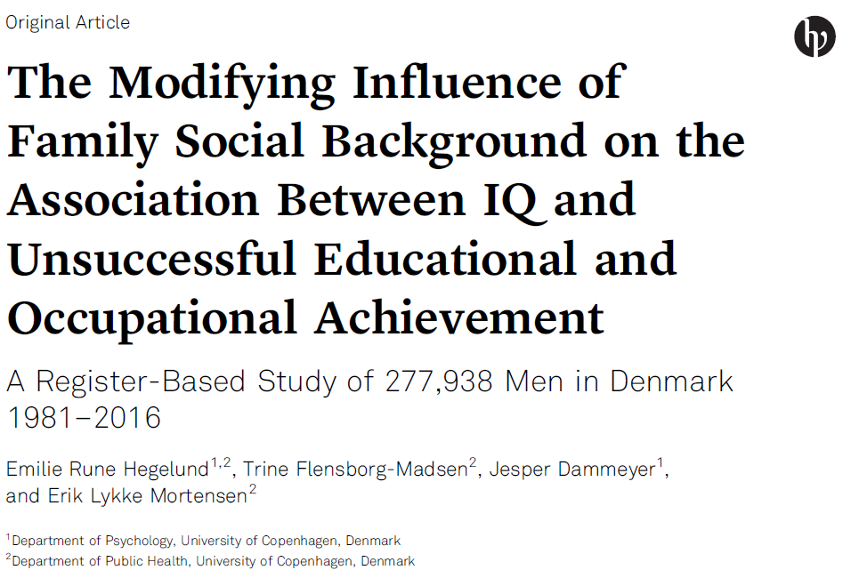
Studie II
Baggrund
Studie I
Studie II
Studie III
Studie IV
Studie V
Opsummering

Slide 14
Studie II – Materiale og metoder
Studiepopulation
Alle danske mænd, som er født i perioden 1981-1991 og har været til session til og med 2015 (N = 277.938)
Baggrund
Studie I
Studie II
Studie III
Studie IV
Studie V
Opsummering

Slide 15
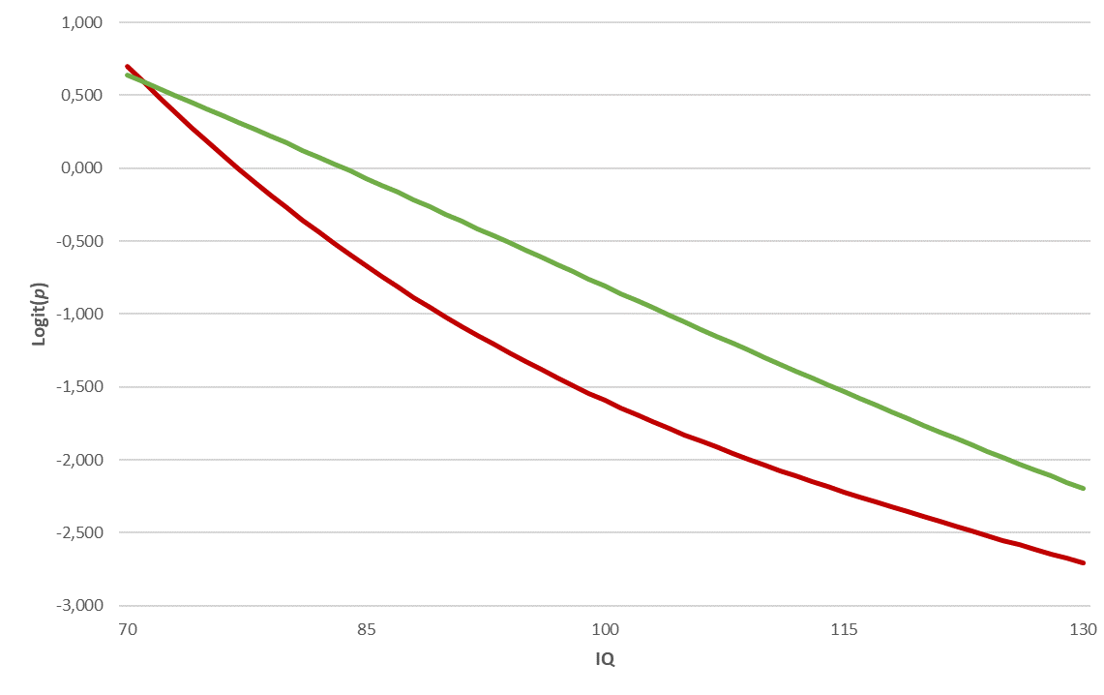
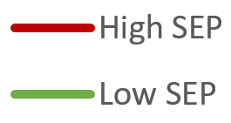
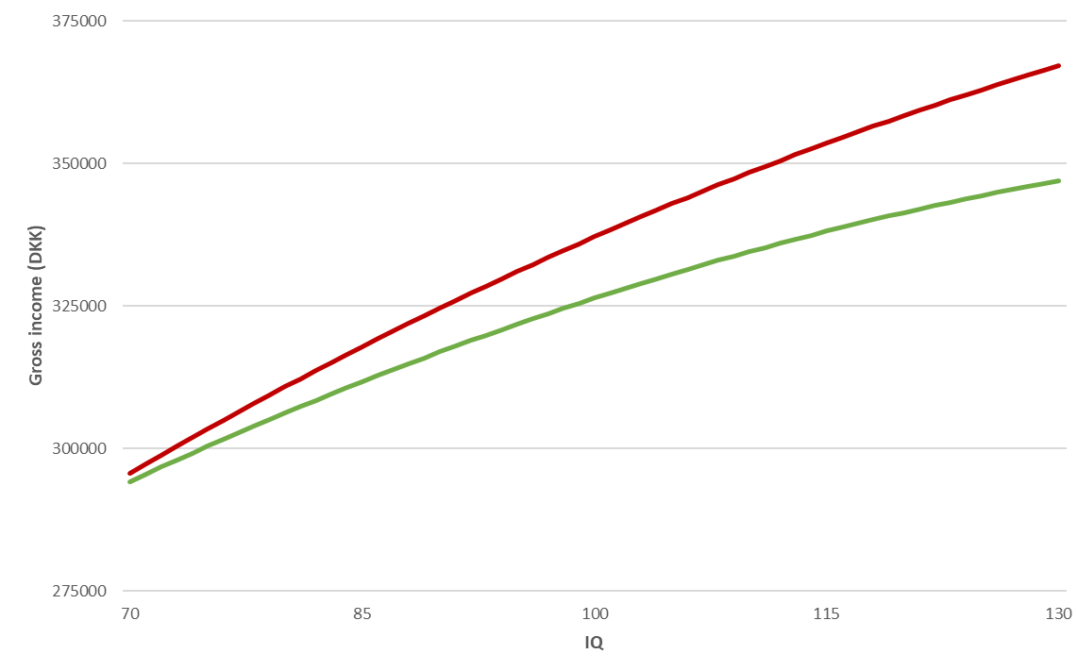
Studie II – Resultater
.
Fig. 1. Log odds for ingen ungdomsuddannelse
ift. IQ og familiens SEP
Fig. 2. Bruttoindkomst ift. IQ og familiens SEP
Baggrund
Studie I
Studie II
Studie III
Studie IV
Studie V
Opsummering

Slide 16
Studie II – Resultater
Familiens sociale baggrund modificerer nogle af sammenhængene mellem intelligens og uddannelses- og erhvervsforløb blandt unge
Betydningen er langt fra konsistent og synes både at afhænge af intelligensniveauet og den undersøgte udfaldsvariabel
Baggrund
Studie I
Studie II
Studie III
Studie IV
Studie V
Opsummering

Slide 17
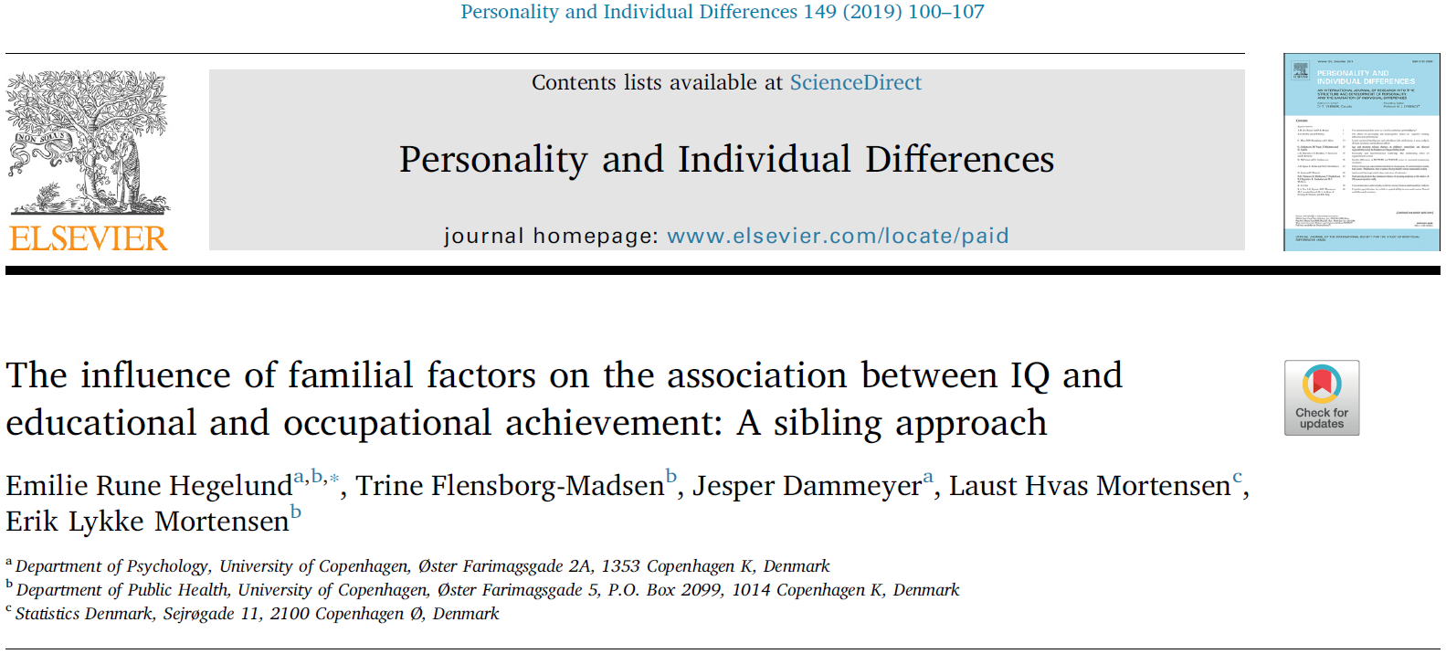
Studie III
Baggrund
Studie I
Studie II
Studie III
Studie IV
Studie V
Opsummering

Slide 18
Studie III – Materiale og metoder
Studiepopulation
Alle danske mænd med mindst én helbror, hvor både individet og hans brødre er født siden 1950 og har været til session i perioderne 1968-1984 og 1987-2015 (N = 364.193)
Baggrund
Studie I
Studie II
Studie III
Studie IV
Studie V
Opsummering

Slide 19
Studie III – Materiale og metoder
Variable
Intelligens
Uddannelses- og erhvervsforløb
Karaktergennemsnit i folkeskolen
Tid til modtagelse af sociale ydelser (18-30 år)
Bruttoindkomst (30 år)
Baggrund
Studie I
Studie II
Studie III
Studie IV
Studie V
Opsummering

Slide 20
Studie III – Materiale og metoder
Statistiske metoder
Konventionelle kohorteanalyser >< Within-sibship analyser
Multivariate regressionsmodeller
Multipel lineær regression
Cox regression
Baggrund
Studie I
Studie II
Studie III
Studie IV
Studie V
Opsummering

Slide 21
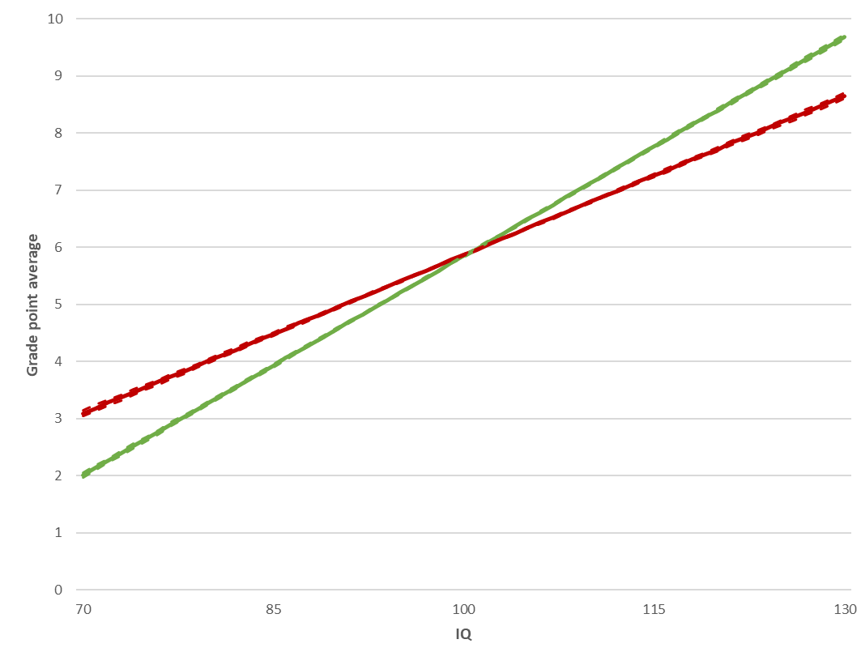
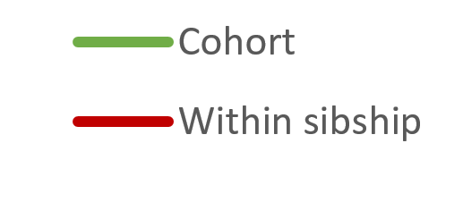
Studie III – Resultater
Fig. 1. Karaktergennemsnit ift. IQ
Fig. 2. Karaktergennemsnit ift. IQ
(justeret for kovariater)
Baggrund
Studie I
Studie II
Studie III
Studie IV
Studie V
Opsummering

Slide 22
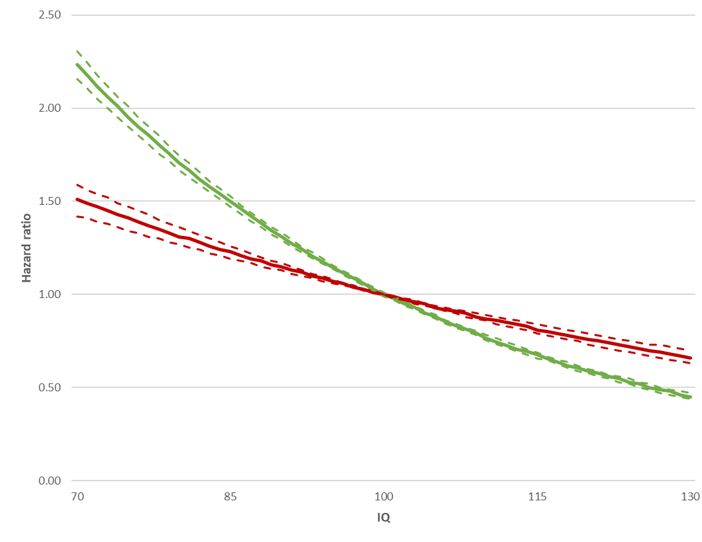
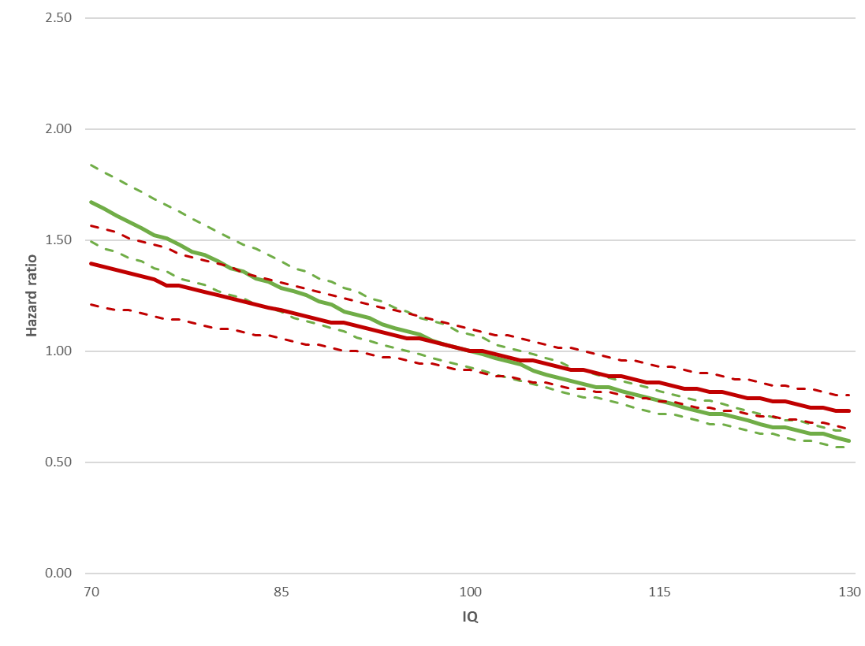
Studie III – Resultater
Fig. 3. Hazard ratio for sociale ydelser ift. IQ
Fig. 4. Hazard ratio for sociale ydelser ift. IQ
(justeret for kovariater)
Baggrund
Studie I
Studie II
Studie III
Studie IV
Studie V
Opsummering

Slide 23
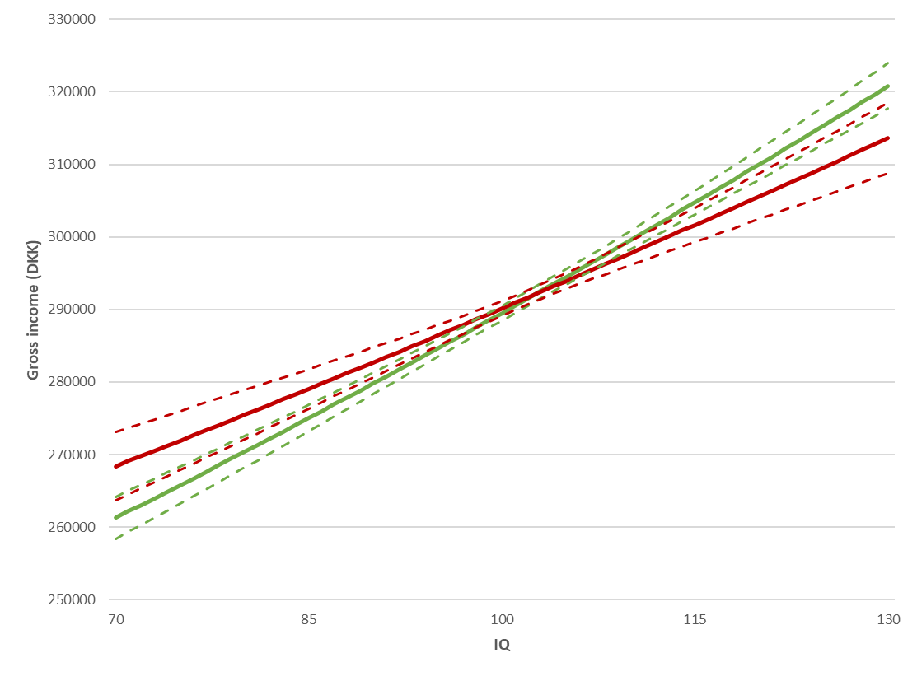
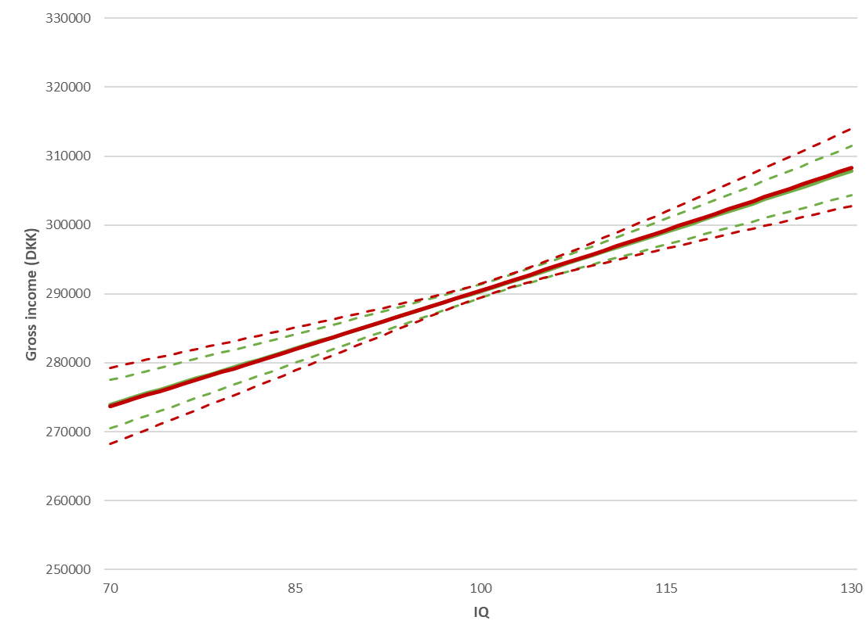
Studie III – Resultater
Fig. 5. Bruttoindkomst ift. IQ
Fig. 6. Bruttoindkomst ift. IQ
(justeret for kovariater)
Baggrund
Studie I
Studie II
Studie III
Studie IV
Studie V
Opsummering

Slide 24
Studie III – Resultater
Familiære faktorer fælles for søskende forklarer dele af sammenhængene mellem intelligens og uddannelses- og erhvervsforløb blandt unge
Størstedelen af de familiære faktorers betydning kan tilskrives betydningen af målbare confoundere
Baggrund
Studie I
Studie II
Studie III
Studie IV
Studie V
Opsummering

Slide 25
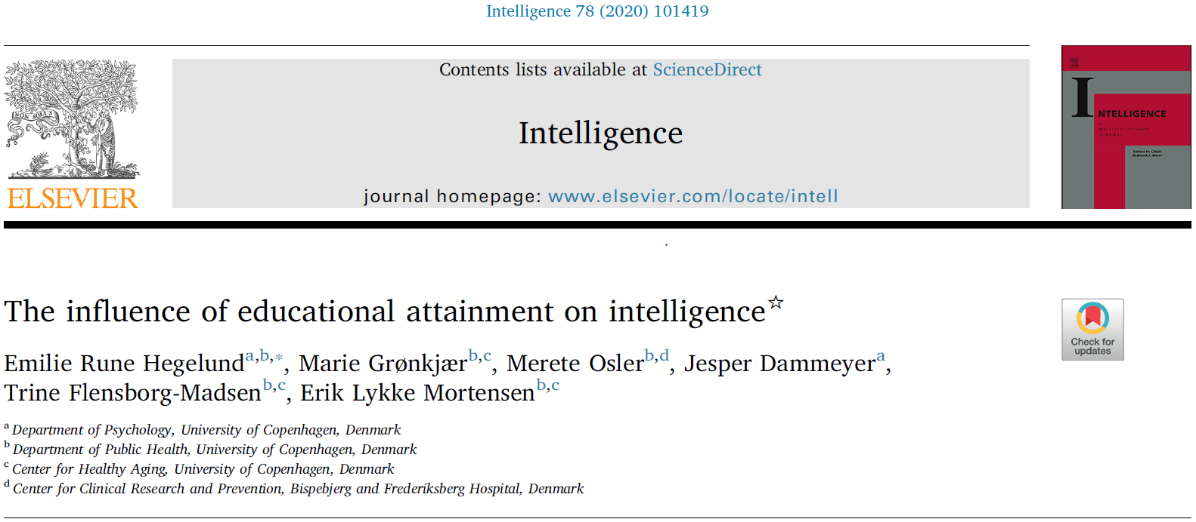
Studie IV
Baggrund
Studie I
Studie II
Studie III
Studie IV
Studie V
Opsummering

Slide 26
Studie IV – Materiale og metoder
Studiepopulation
Alle medlemmer af Metropolitkohorten, som har deltaget i Projekt Metropolits intelligensundersøgelse ved alder 12 og har været til session (N = 7.389)
Baggrund
Studie I
Studie II
Studie III
Studie IV
Studie V
Opsummering

Slide 27
Studie IV – Materiale og metoder
Variable
Antal års uddannelse
Ungdomsårene
Midtlivet
Intelligens
Alder 12: Härnqvist intelligenstest
Ungdomsårene: Børge Priens Prøve
Midtlivet: Tre subtests af IST 2000 R
Baggrund
Studie I
Studie II
Studie III
Studie IV
Studie V
Opsummering

Slide 28
Studie IV – Materiale og metoder
Statistiske metoder
Multipel lineær regression
Multipel imputering af manglende data
Baggrund
Studie I
Studie II
Studie III
Studie IV
Studie V
Opsummering

Slide 29
Studie IV – Resultater
Fig. 1. Stigning i intelligenstestscore i ungdomsårene ift. uddannelsesniveau (N = 7,389).
Justeret for IQ ved alder 12 og familiens socioøkonomiske position.
Baggrund
Studie I
Studie II
Studie III
Studie IV
Studie V
Opsummering

Slide 30
Studie IV – Resultater
Fig. 2. Stigning i intelligenstestscore i midtlivet ift. uddannelsesniveau (N = 1,901).
Justeret for IQ ved alder 12 og familiens socioøkonomiske position.
Baggrund
Studie I
Studie II
Studie III
Studie IV
Studie V
Opsummering

Slide 31
Studie IV – Resultater
Fig. 3. Stigning i intelligenstestscore i midtlivet ift. uddannelsesniveau og IQ ved alder 12 (N = 1,901).
IQ ved alder 12 er kategoriseret som ‘lav IQ’ (IQ < 90), ‘medium IQ’ (IQ: 90-109) og ‘høj IQ’ (IQ ≥ 110).
Baggrund
Studie I
Studie II
Studie III
Studie IV
Studie V
Opsummering

Slide 32
Studie IV – Resultater
Uddannelse har en positiv betydning for intelligenstestscore
Den positive betydning når først et plateau ved 17 års uddannelse og er størst blandt individer med lave intelligenstestscorer i barndommen
Baggrund
Studie I
Studie II
Studie III
Studie IV
Studie V
Opsummering

Slide 33
Studie V
Baggrund
Studie I
Studie II
Studie III
Studie IV
Studie V
Opsummering

Slide 34
Studie V – Materiale og metoder
Studiepopulation
Alle danske tvillingebrødre, som har forladt folkeskolen siden 2002 og har været til session til og med 2015 (N = 2.660)
Baggrund
Studie I
Studie II
Studie III
Studie IV
Studie V
Opsummering

Slide 35
Studie V – Materiale og metoder
Variable
Karaktergennemsnit i folkeskolen
Intelligens
Baggrund
Studie I
Studie II
Studie III
Studie IV
Studie V
Opsummering

Slide 36
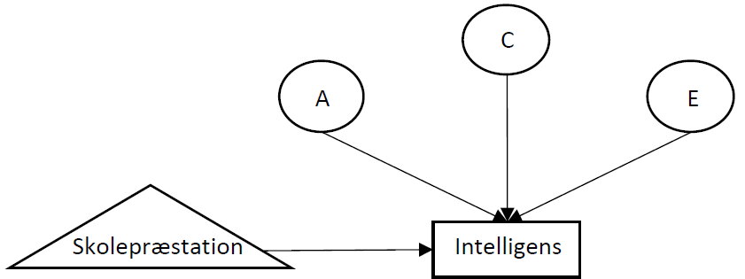
Studie V – Materiale og metoder
Statistiske metoder
GxE interaktionsmodeller
Baggrund
Studie I
Studie II
Studie III
Studie IV
Studie V
Opsummering

Slide 37
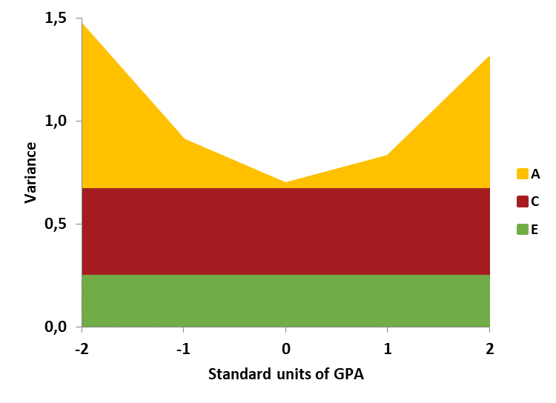
Studie V – Resultater
Fig. 1. Varians i IQ scorer ift. karaktergennemsnit i folkeskolen.
A refererer til genetisk varians, C til fælles miljø og E til individuelt miljø.
Baggrund
Studie I
Studie II
Studie III
Studie IV
Studie V
Opsummering

Slide 38
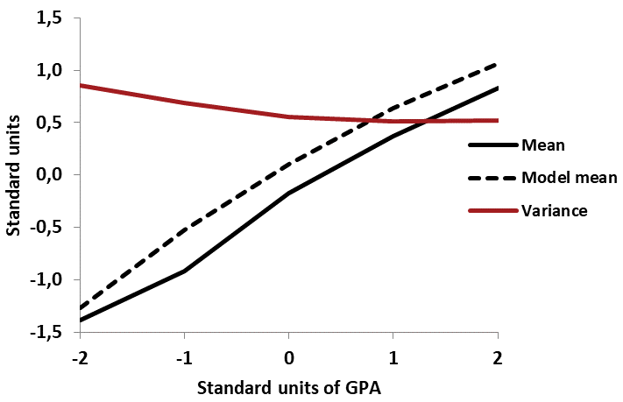
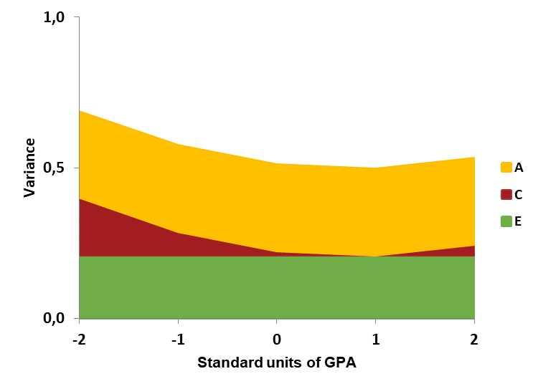
Studie V – Resultater
Fig. 2. IQ score ift. karaktergennemsnit i folkeskolen.
Fig. 3. Varians i IQ scorer ift. karaktergennemsnit i folkeskolen.
A refererer til genetisk varians, C til fælles miljø og E til individuelt miljø.
Baggrund
Studie I
Studie II
Studie III
Studie IV
Studie V
Opsummering

Slide 39
Studie V – Resultater
Skolepræstation har en ikke-lineær hovedeffekt på intelligens
Intelligensvariation, som kan tilskrives fælles miljø, er mindre blandt individer med høje karaktergennemsnit i folkeskolen
Baggrund
Studie I
Studie II
Studie III
Studie IV
Studie V
Opsummering

Slide 40
Opsummering
Baggrund
Studie I
Studie II
Studie III
Studie IV
Studie V
Opsummering

Slide 41
Tak for opmærksomheden!
Notes:
Michael Young

